Slide 1
5장 알고리즘의 정당성 증명

Slide 2
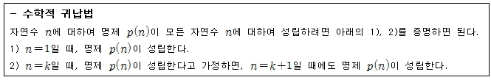
수학적 귀납법
수학적 귀납법의 정의는 아래와 같습니다.
반복문 불변식의 정의는 아래와 같습니다.
귀납법을 이용해 알고리즘의 정당성을 증명할 떄는 반복문 불변식(loop invariant)이라는 개념이 유용하게 쓰입니다. 반복문 불변식이란 반복문의 내용이 한 번 실행될 때마다 중간 결과가 우리가 원하는 답으로 가는 길 위에 잘 있는지를 명시하는 조건입니다. 반복문이 마지막에 정답을 계산하기 위해서는 항상 이 식이 변하지 않고(그래서 불변식입니다.) 성립해야 하는 것이죠.

Slide 3
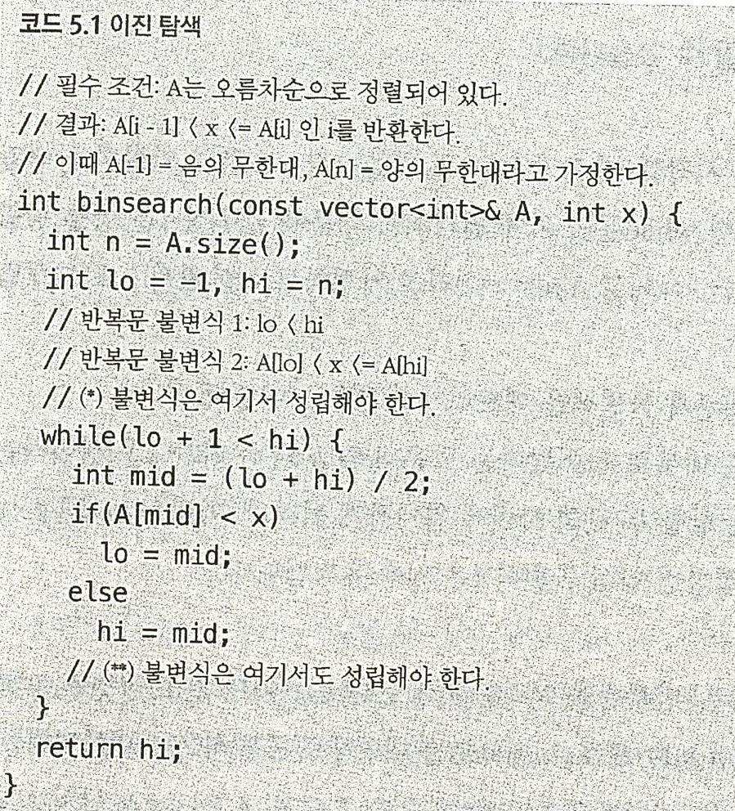
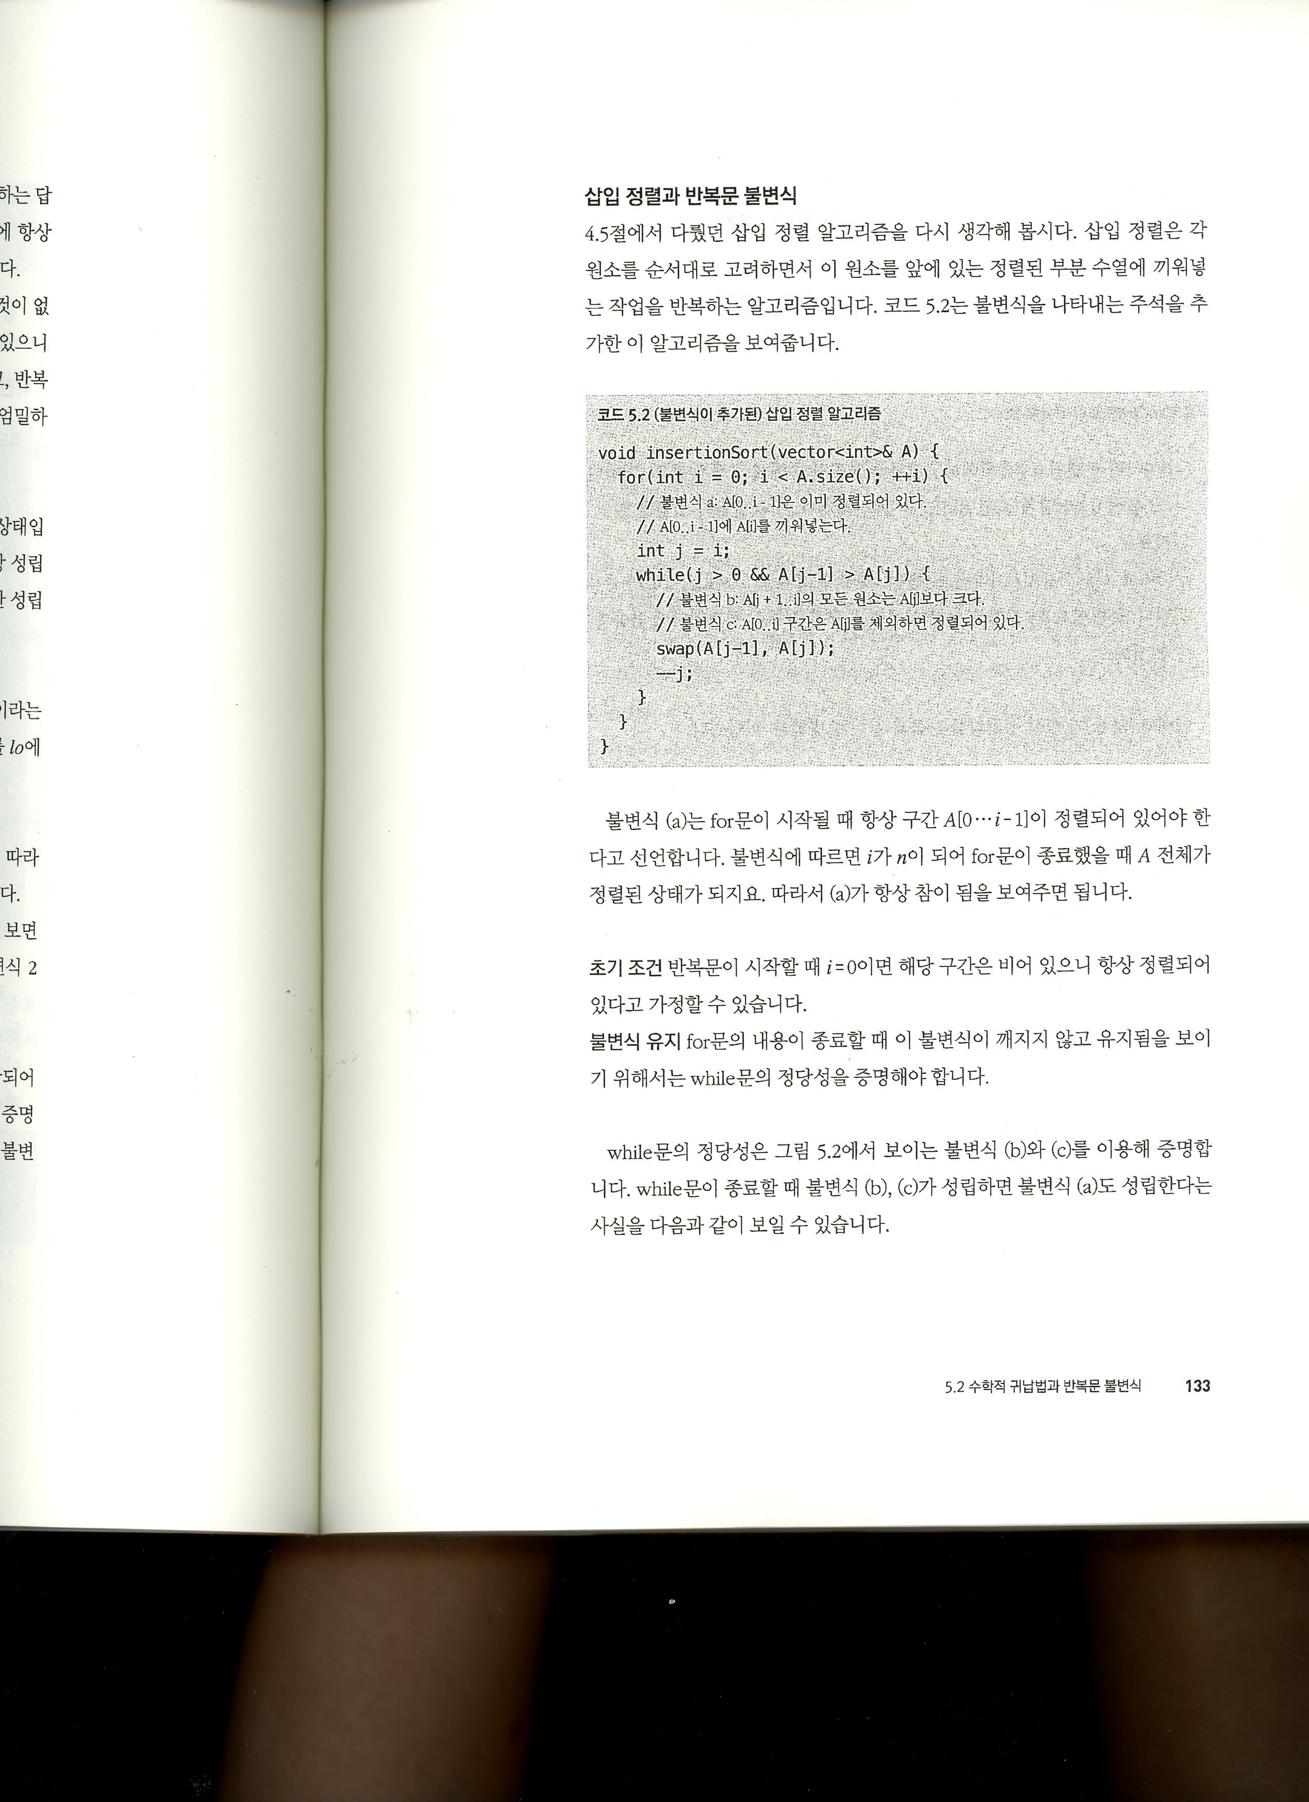
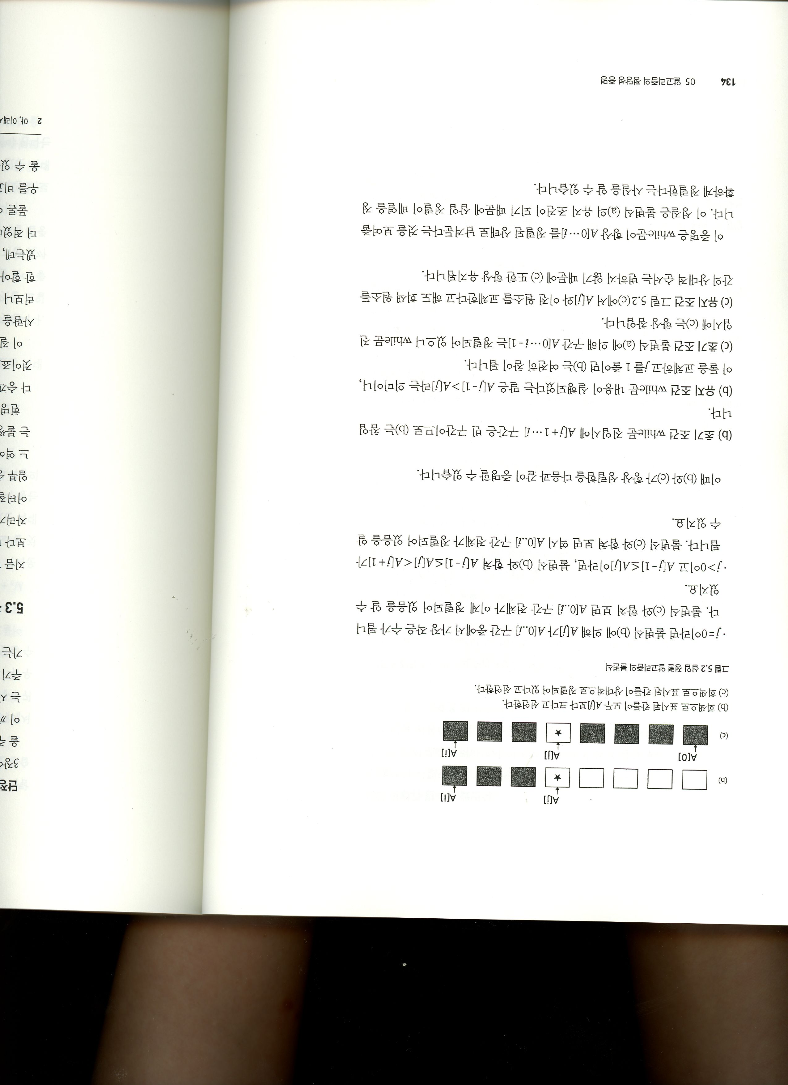
반복문 불변식
이진 탐색
삽입 정렬
불변식 1 유지
불변식 2 유지

Slide 4
귀류법
배리법(背理法)이라고도 한다. 귀류법은 수학이나 자연과학에서 애호되는 논증법의 하나이다. 위의 귀류법은 한 명제 A의 부정으로부터 모순을 끌어내어 A의 부정이 옳지 않다는 것을 증명한다. 즉, A가 성립함(참)을 말해 주는 증명 방법이다. 이때 증명의 최종목적은 A의 증명에 있으며, 직접적으로는 A를 증명하지 않고, 우선 귀류법에 의하여 A의 부정을 부정하는 것을 시도해 보는 간접적인 방법을 사용한다.
[네이버 지식백과] 귀류법 [reductio ad absurdum, 歸謬法] (두산백과)
귀류법을 아용한 증명들
알고리즘의 결과가 최선(최산 결로를 찾는다거나, 가장 높은 탑을 쌓는다거나)임을 보이기 위해 각 단계에서 최선의 선택을 함을 귀류법으로 증명하고, 각 단계에서 최선의 선택을 한다면 다음 단계에서도 최선의 선택을 할 수 있음을 귀납법으로 증명한다.

Slide 5
다른 기술들
비둘기집의 원리
동전 뒤집기
순환 소수 찾기
구성적 증명
안정적 결혼 문제
기타 등등…

